Slide 1
Task 13
Visitor Pattern

Slide 2
Problem
Datenstrukturen bestehend
Operationen ändern sich oft

Slide 3
Lösungsidee
Datenstruktur mit Interface «Visitable» machen
Visitor Interface: Pro «Visitable» eine visit(…) Methode
Operationen in «Visitor» Implementationen

Slide 4
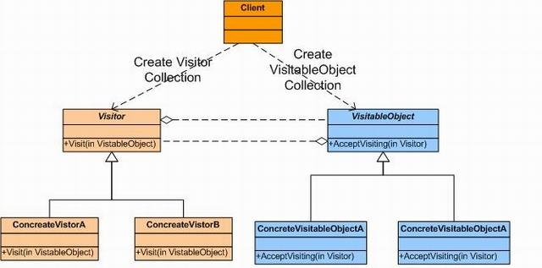

Slide 5
Vor- / Nachteile
Vorteile:
Einfaches ändern / hinzufügen von Operationen (Visitors)
Trennung Daten / Operationen
Visitors haben gute Wiederverwendbarkeit
Zusammenspiel mit Composite Pattern
Nachteile
Änderung der Datenstrukturen => grosser Aufwand

Slide 6
Mögliche Implentationen
Baumstrukturen traversieren
Verschachtelte Strukturen durchlaufen

Slide 7
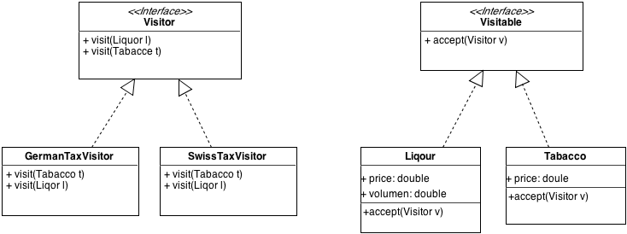
Beispiel

Slide 8
Fragen - Diskussion

